Slide 1
Как надо здороваться

Slide 2
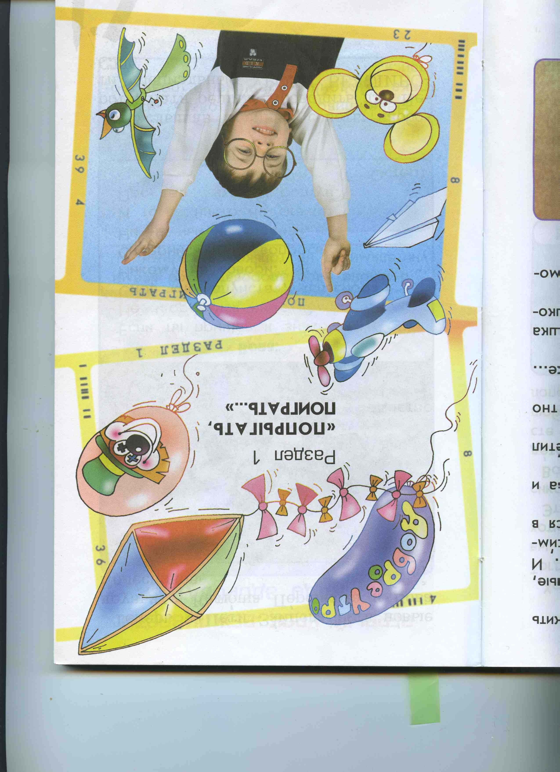

Slide 3
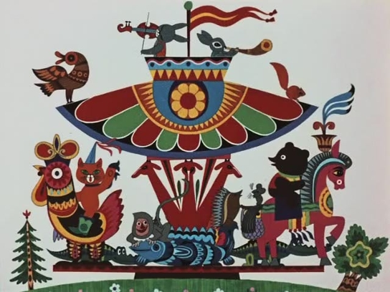

Slide 4
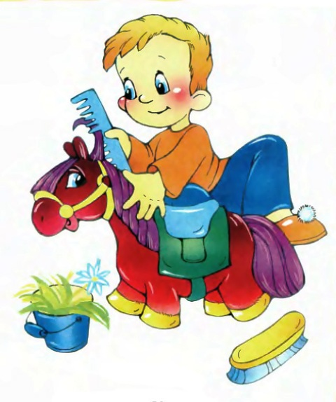
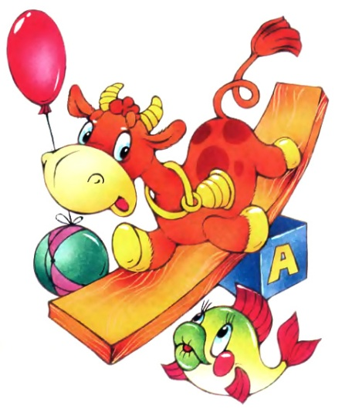
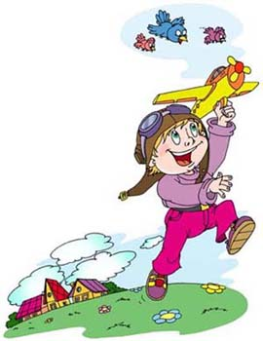
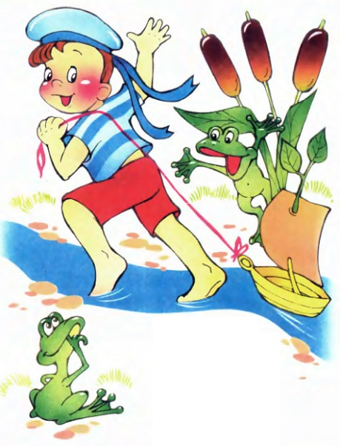
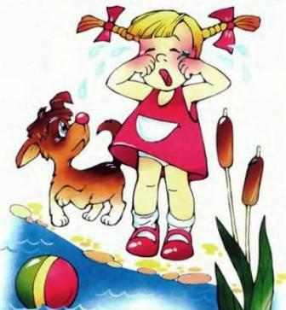
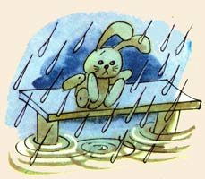
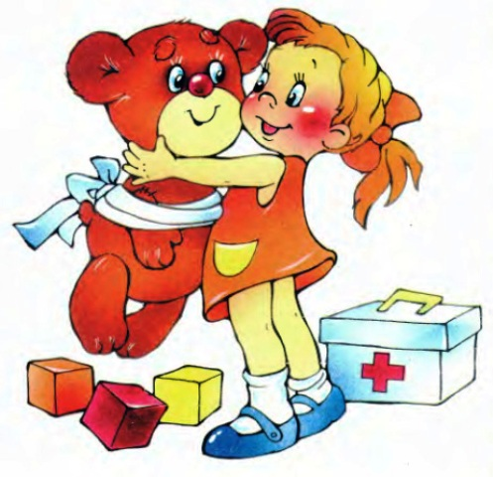
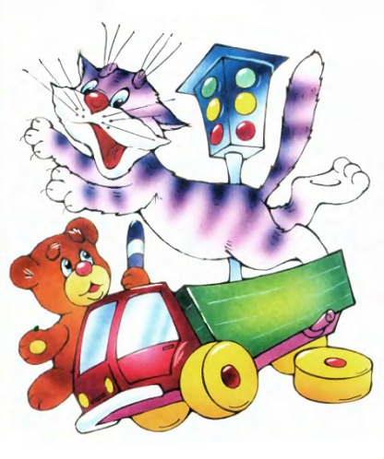
Игрушки

Slide 5
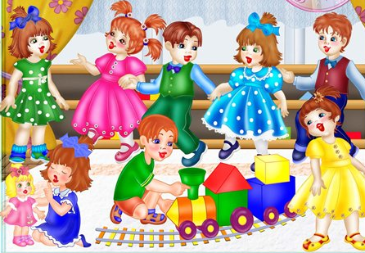
Детский сад

Slide 6
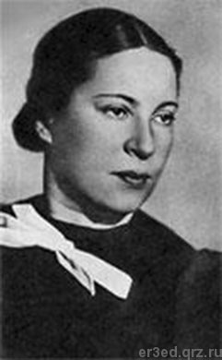
Агния Барто

Slide 8
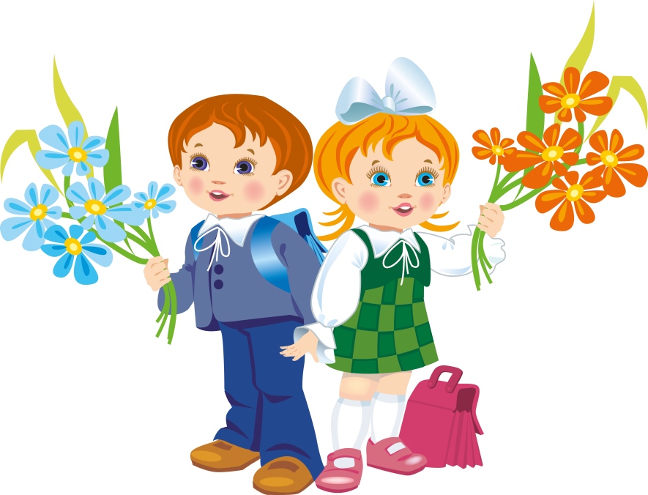
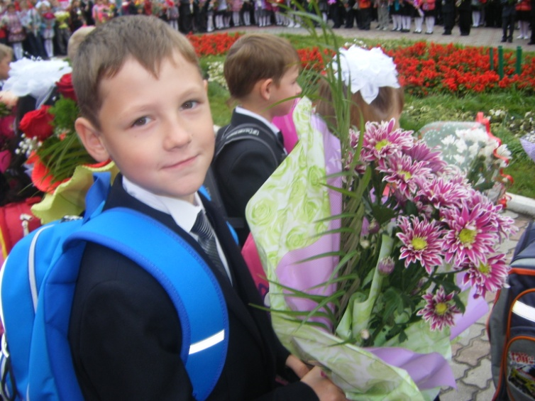
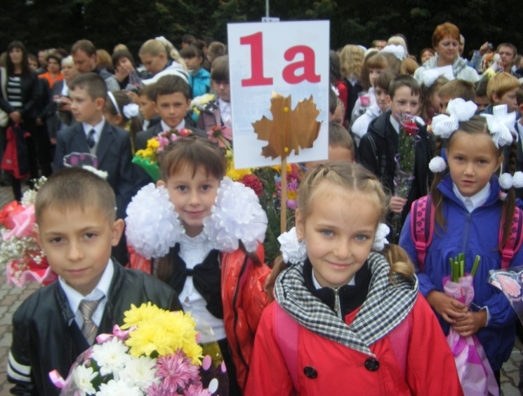
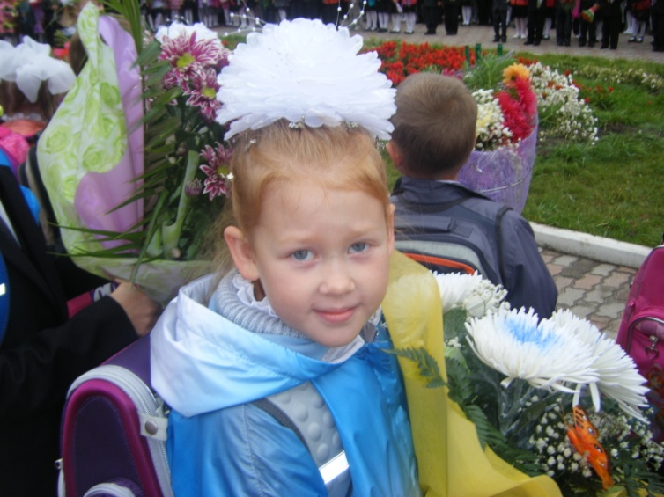
Здравствуй школа

Slide 10
Читаем слова
теперь
игрушки
букварь
соберу
подарю
посуда
кукла
паровоз
колесо

Slide 24
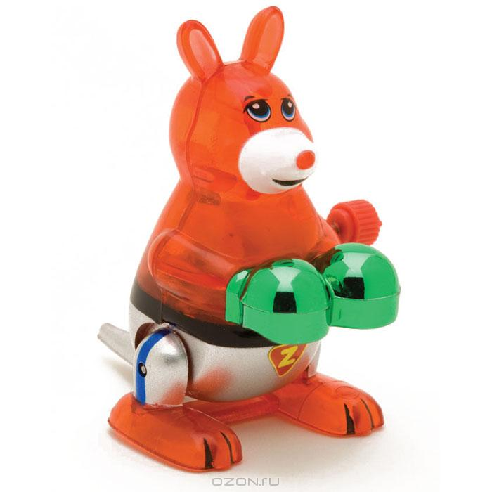
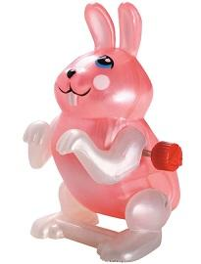
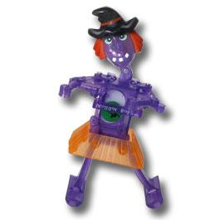
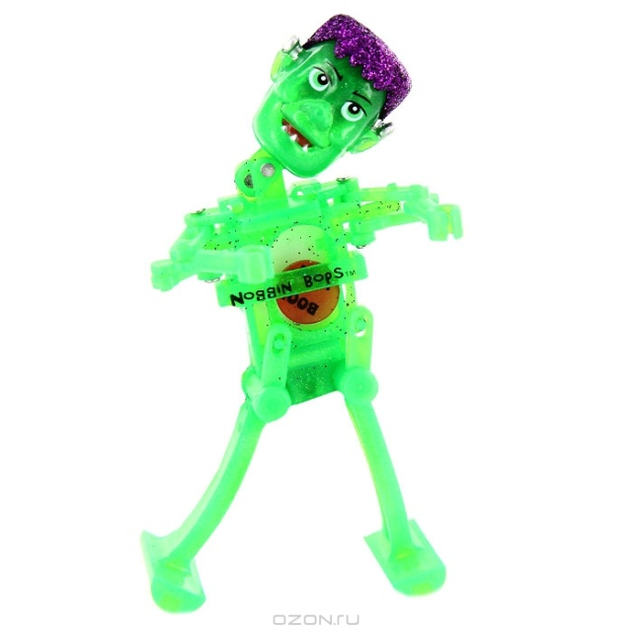
Физкультминутка

Slide 25
Читаем сами стр. 8-9

Slide 27
Какие слова наиболее точно говорят о девочке?
Соедини стрелкой. (тетрадь стр. 1)
жадная
любит играть в игрушки
добрая
бережливая
девочка
грязнуля
самостоятельная
старательная
любит свои игрушки

Slide 28
Оцени свой ответ
жадная
любит играть в игрушки
добрая
бережливая
девочка
грязнуля
самостоятельная
старательная
любит свои игрушки

Slide 29
Почему девочка не захотела отдавать свои игрушки?
Правильные ответы обведи в кружок. (тетрадь стр. 1)
а) Игрушки были старые и грязные
б) Девочка была ещё маленькая, ей самой
хотелось играть в игрушки.
в) Девочка жадничала
г) Игрушки были дороги девочке.

Slide 30
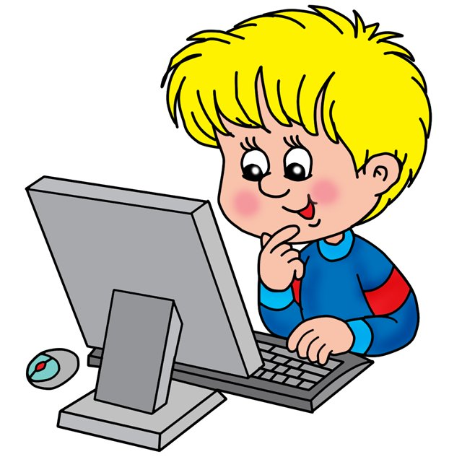
Выберите игрушки,
которые девочка хотела подарить Серёже.

Slide 31
Рефлексия
С
В
А

Slide 32
«Зайка» http://www.bibliogid.ru/images/docs/i_stishok6_3.jpg «Мишка» http://kenjik.ru/wp-content/gallery/agnia_barto/barto_mishka.jpg «Лошадка» http://audioskazki.net/wp-content/gallery/agnia_barto/barto_loshadka.jpg «Бычок» http://lirika.biz/bychok.jpg
«Мячик» http://2gnomika.ucoz.ru/_pu/0/s10201380.jpg
«Самолёт» http://mdou43-vologda.narod.ru/15.JPG
«Грузовик» http://audioskazki.net/wp-content/gallery/agnia_barto/barto_gruzovik.jpg
«Кораблик» http://sad1921.ru/assets/images/65/47288837_barto_korablik.jpg
А. Л. Барто http://5.firepic.org/5/images/2013-03/29/d4vrveovf2i4.jpg

